Slide 1
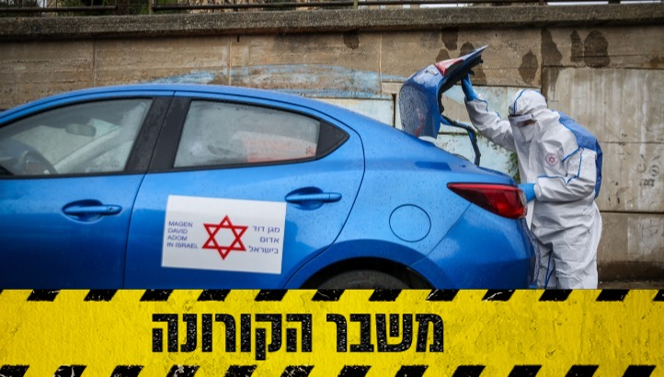
מגפת הקורונה כאתגר ביטחון לאומי
צוות 2
דורון , כריסטיאן, יואב, איתמר, טים ואלון

Slide 2
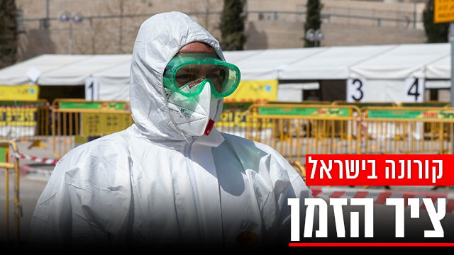
ציר הזמן
31 בדצמבר 2019 רשויות סיניות טיפלו בעשרות מקרים של דלקת ריאות מסיבה לא ידועה
2020
11 בינואר - סין מדווחת על מקרה מוות ראשון מקורונה
14 בפברואר - צרפת מודיעה על מותו הראשון של חולה נגיף הקורונה
21 בפברואר - דיווח על חולה מאומת ראשון בישראל
10 במרץ- התפשטות נגיף הקורונה הובילה את ארגון הבריאות העולמי
להכריז על הנגיף כעל "מגפה עולמית"
20 במרץ דווח על נפטר ראשון מהנגיף בישראל
ב-16 במרץ הוחלט להפעיל הסגר מקומי על מקומות שהנגיף מתפשט בהם
25 במרץ- הוכרז הסגר הראשון בישראל

Slide 3
המערכת הגלובאלית – מדיניות ריאליסטית אי אמון במערכת הבינלאומית
סין – הראשונה שמדווחת על הנגיף. סופגת ביקורת על טיוח. עוקפת עימות עם ארה"ב. מסייעת למדינות חלשות. משתלטת על המגיפה במדינה.
ארה"ב – מאשימה את סין. רושמת שיהוי בתגובה ובהכנה. עימות בציר הפדראלי מול ציר מושלי המדינות ע"ב שיוך פוליטי. חבילה כלכלית ומרוץ ליצירת החיסון.
האיחוד האירופאי – חוסר ודאות וסגירת גבולות לראשונה באיחוד. חברות באיחוד מונעות יצוא ציוד רפואי לחברות אחרות. עם הזמן מתגבשת אסטרטגיית הגנה הכוללת צעדי הצטיידות, שיתוף במידע רפואי וחבילה כלכלית שלא הייתה כמותה בארגון.
"איים" לדוגמא: מדינות כמו ניו זילנד, שוודיה, קנדה מהוות דוגמא לטיפול יעיל בתקופה מסוימת.

Slide 4
מערכת האזורית - סממני ליברליזם "בניחוח" ריאליסטי
פלשתינאים - טיפול יומיומי מניח את הדעת ברשות תוך הישענות על שיתופי פעולה (מתחת לראדר) כל זאת לצד חשש ישראלי מאובדן שליטה. ברקע ניתוק בין ישראל לרש"פ בשל תכנית הסיפוח.
מזרח התיכון – מצב ה"אי" של ישראל החמיר. ישראל חיפשה וקירבה בני ברית קרובים כמו יוון וסרביה אשר הסכימו לאפשר כניסת תיירים ללא בידוד.
הסכמי אברהם - הסכם השלום בין ישראל לאיחוד האמירויות והצהרת השלום בינה לבין בחריין ("הסכמי אברהם") היוו פריצת דרך בתהליך השלום האזורי. יש שיאמרו שביסוד ההסכמים עומדים שיקולי ביטחון לאומי, כאשר ברקע האיום האיראני המשותף ובעלת ברית משותפת – ארצות הברית.
משבר הקורונה באיראן - יצר אתגר בפני עצמו מבית, כאשר בשל הגרעין נמשכו לחצים ואיומים בזירה הבינלאומית

Slide 5
הסכנה לביטחון הלאומי
המגיפה הכניסה את ישראל למצב חירום / מצב מצוקה
הממשלה הכריזה תקנות חירום
נוצר חשש שמוסדות הבריאות לא יעמדו בעומס
נרשמו רמות ציוד נמוכות של מערכות קריטיות (מנשמים, חומרי חיטוי ועוד) שהושלמו במבצעי רכש מיוחדים
נסגרו מוסדות החינוך לתקופות ארוכות
צעדים להגנה מפני הנגיף הכניסו את הכלכלה למשבר וחייבו את הממשלה להוצאות עצומות
עסקים נסגרו ואנשים איבדו את מקור פרנסתם

Slide 6
המערכת הפנימית - מגפה אחת, מדינה אחת?
נרשמה שחיקה סולידריות חברתית - הסקטוריאליות בשיאה.
זרקור והאשמות נגד האוכלוסייה ביישובי החרדים
זרקור והאשמות האוכלוסייה ביישובי הערבי
מנגד סיבה לאופטימיות
מגפה אחת, מדינה אחת - ועכשיו הערבים הם חלק ממנה?

Slide 7
דפוסי החשיבה - ממערכתית למדעית
ניהול מרכזי סביב איש אחד בשיטת ניסוי ותהייה.
ההבנה שהמשבר גלובאלי מוליד משבר לאומי.
גיוס כל המערכות
הפעלת כוחות הצבא, הן בסיוע למערכות האזרחיות בדפוסים צבאיים של תיאום וקישור והן בסיוע מודיעיני.
הפעלת השב"כ
הטלת מגבלות חסרות תקדים על חירויות הפרט (סגר) ככלי מלחמה / הגנה במגיפה
שמרנות כלכלית
גמזו משתמש בגישה המדעית לבירור המציאות

Slide 8
באיזה אופן ההגדרה כאירוע בטל"מ מסייעת?
מאפשר לבחון את יכולת קבלת ההחלטות לאור דפוסי חשיבה.
אפשרות להשתמש בכל הכלים שעומדים ברשות המדינה.
אפשרות חוקית להכריז על תקנות חירום
מאפשר בחינה של בעיות גנריות בחברה ולנסות לתקנם בעתיד.

Slide 9
גישת ההתמודדות הנוכחית
פתרון מונחה מהשלטון המרכזי
אסטרטגיה לא ברורה בהפעלת פיקוד העורף
שיהוי גדול בהפעלת השלטון המוניציפאלי והחברה האזרחית
מתן עדיפות לרפואה על חשבון כלכלה
עבודה משולבת עם בתי החולים וקופות החולים הלכה והשתפרה לאורך המשבר
אימוץ צעדים דרקוניים לאורך כל המדינה – סגר
גישת הרמזור הדיפרנציאלית- לא אומצה מסיבות שונות
ברקע משבר פוליטי בישראל
משבר הקורונה בשילוב המציאות הפוליטית הובילו לשימוש "בפופוליזם כלכלי"

Slide 10
גישה אחרת – מערכתית-מדעית
נקיטת אמצעים בצורה דיפרנציאלית ( רמזור)
ניהול אפקטיבי של המידע (חקירות)
האצלת סמכויות מהשלטון המרכזי לרשויות המוניציפאליות תוך מתן כלי חירום (תקציבים, אפשרויות בדיקות)
קביעת יעדים ברורים ושיקופם לציבור (הסברה)
רתימה ושימוש בחברה האזרחית ( ארגונים ומתנדבים)
הבנה שהנגיף יישאר הרבה זמן וכנגזרת בניית תכנית שתאפשר שגרת חיים בר קיימא לצידו

